Slide 1
리눅스
2020.3.9
강사 김현호

Slide 2
리눅스 설치

Slide 3
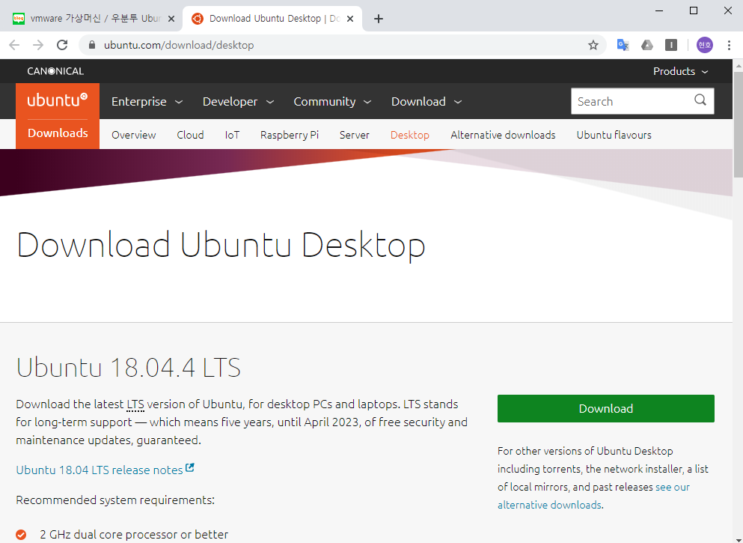
우분투 다운로드
우분투는 대표적인 리눅스 배포판이다
https://ubuntu.com/download/desktop
Ubuntu 18.04.4 LTS ➔ 최신 안정판
ubuntu-18.04.4-desktop-amd64.iso

Slide 4
사용자 관리

Slide 5
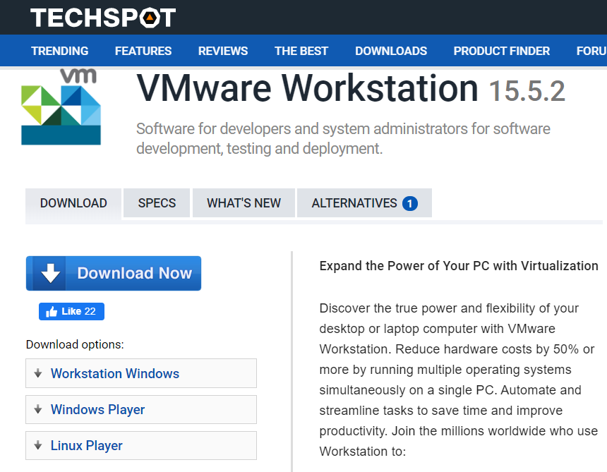
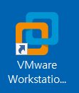
VMware 다운로드
VMware 는 윈도우 안에서 리눅스를 설치할 수 있는 앱이다
https://www.techspot.com/downloads/189-vmware-workstation-for-windows.html (“VMware Workstation Pro 15” ➔ 1개월 체험판)
VMware-workstation-full-15.5.1-15018445.exe 다운로드후 설치

Slide 6
VMware에 우분투 설치
https://blog.naver.com/wlgh325/221353290980 블로그 참고
VMware 실행 ➔ 오른쪽창 "Create a New Virtual Machine"
다운받은 우분투 iso 파일 지정
사용자 생성 ➔ Full name, user name, PW
Virtual machine name: Ubuntu x64 18.04.4 Location: C:\Users\KOSTA\Documents\Virtual Machines\Ubuntu 18.04.4 64-bit
설치 완료후 ➔ 생성한 사용자 아이디/패스워드로 로그인

Slide 7
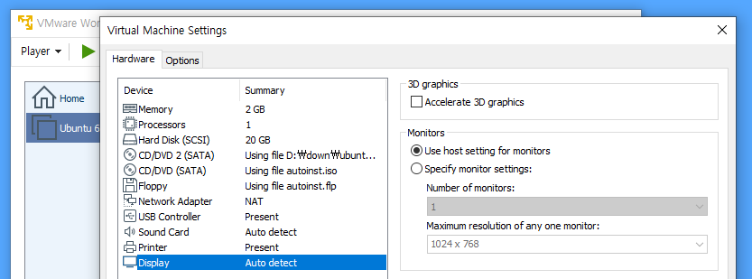
화면 해상도 설정
Vmware Workstation Player 설치한 경우!! (화면 해상도 변경 안될때만 적용)
우분투 실행전 VMware 화면에서
왼쪽창에서 우분투 선택 ➔ 오른쪽창 하단 “Edit virtual machine settings”
“Display” ➔ “Use host setting for monitors” 선택
우분투 실행후
“설정 > Devices > Displays" 에서 해상도 선택

Slide 8
기본 기능

Slide 9
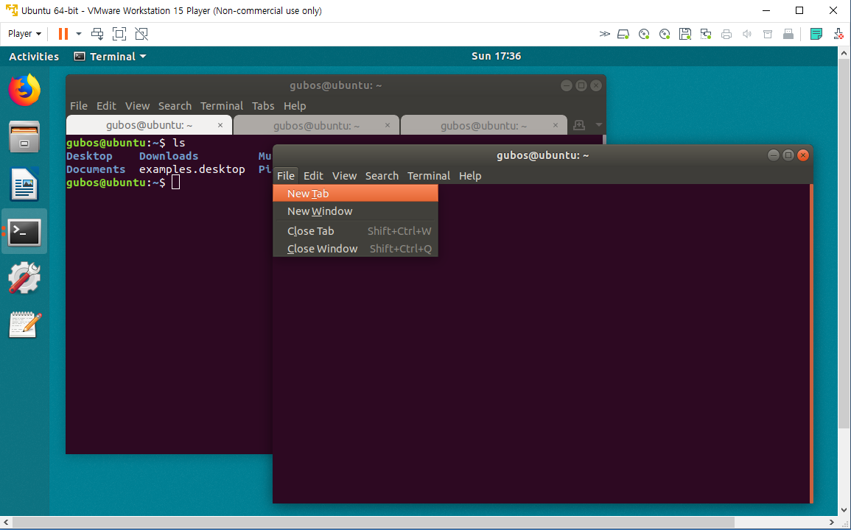
리눅스 터미널
리눅스 작업은 대부분 터미널에서 이루어진다 ➔ 텍스트로 명령어 실행
터미널은 여러 개의 탭과 창을 띄울 수 있다

Slide 10
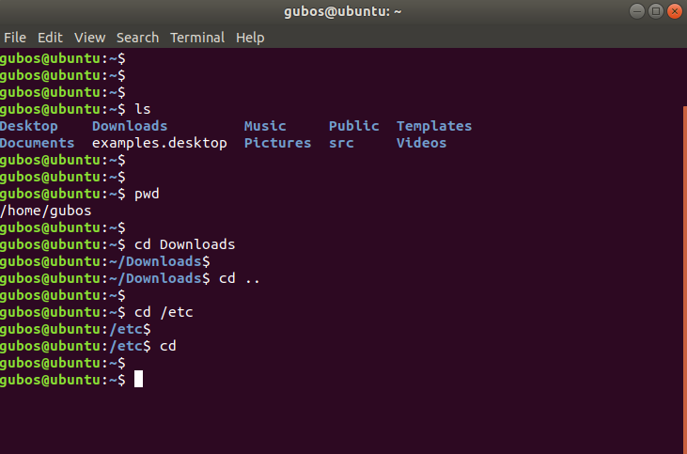
첫걸음
파일과 디렉토리 보기
현재 디렉토리 출력
(Present working Directory)
cd : Change Directory
cd .. ➔ 앞 디렉토리로 이동
cd 만 입력하면 사용자 홈으로
이동 ➔ /home/gubos
프롬프트 gubos@ubuntu:~$ ➔ 사용자아이디@컴퓨터이름:디렉토리$
~ 는 사용자 홈디렉토리를 나타냄 ➔ /home/gubos

Slide 11
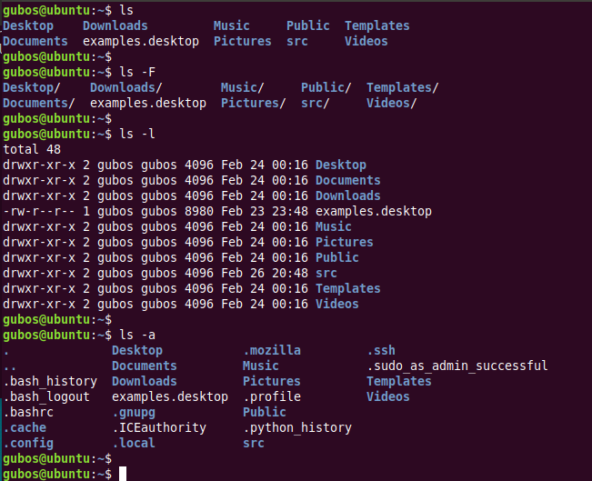
ls 명령
ls –alF
ll
la

Slide 12
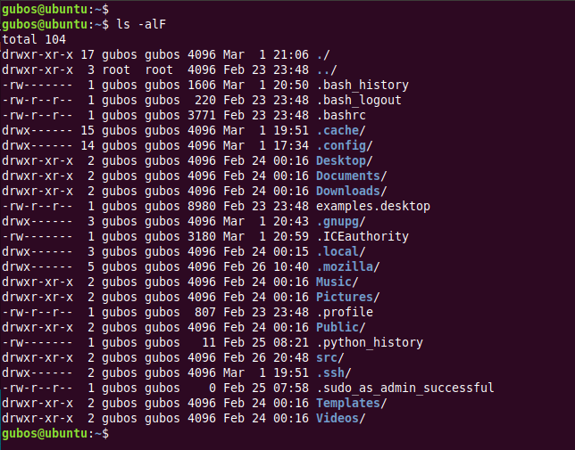
파일 정보
파일권한
사용자
그룹
파일크기
수정일시
파일명

Slide 13
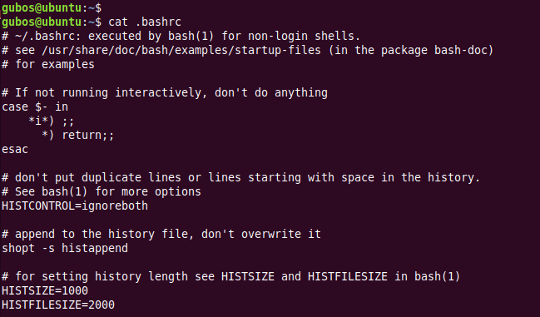
cat 명령
cat ➔ 텍스트 파일을 화면에 출력

Slide 14
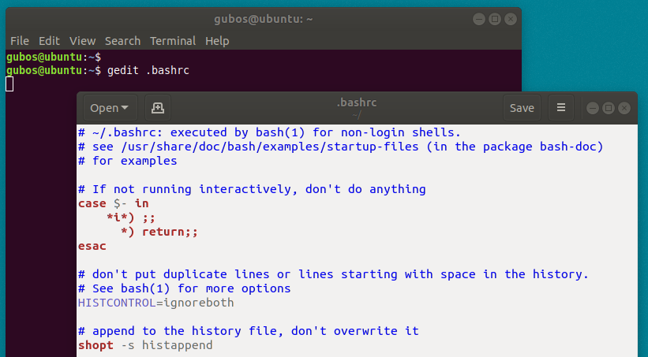

gedit (텍스트 에디터)
텍스트 에디터 실행
gedit .bashrc & ➔ 에디터 띄우고 바로 리턴함

Slide 15
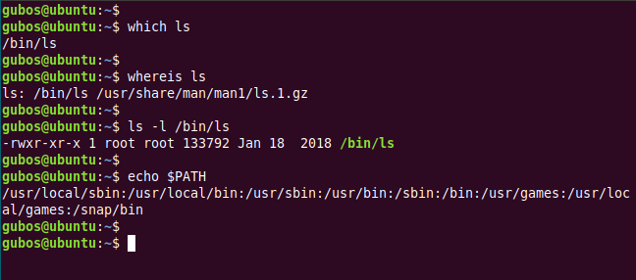
실행파일 경로
which, whereis ➔ 실행파일 위치 출력
echo ➔ 문자열을 화면에 출력
$PATH ➔ PATH 라는 환경변수

Slide 16
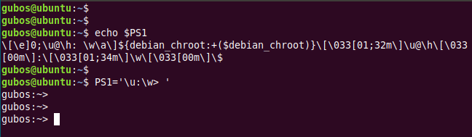
프롬프트
echo $PS1
프롬프트 환경변수인 PS1 출력
\u(아이디), \h(컴퓨터이름), \w (현재디렉토리)
PS1=‘\u:\w\$ ‘
프롬프트 바꾸기
영구적으로 바꾸려면 “.bashrc” 파일을 수정해야 함

Slide 17
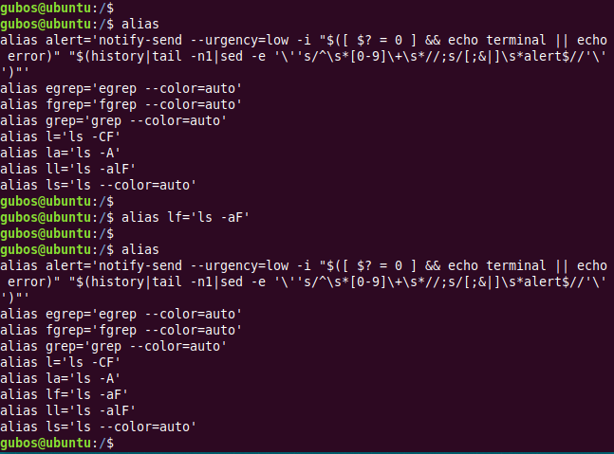
alias
alias ➔ 축약어 설정
unalias lf
터미널을 새로 띄우면 추가된 alias 사라짐

Slide 18
히스토리
위/아래 화살표 ➔ 이전명령 이동
history 명령 ➔ 이전명령 출력
![히스토리번호]
!ls ➔ ls 로 시작하는 최근 명령 실행

Slide 19
man
각종 명령어와 C함수 등의 도움말 출력
man ls
man printf
화면이동
스페이스 : 다음화면
b : 이전화면
q : 종료
세션 지정 ➔ man 섹션번호 명령어
man open
man 2 open (2번 섹션의 open → C함수)

Slide 20
.bashrc
사용자별 환경설정 파일 ➔ /home/[id]/.bashrc
“gedit .bashrc &” 로 보기/수정
각종 환경변수와 alias 설정
터미널이 하나 뜰 때마다 실행됨
Shell(쉘)
터미널과 같이 콘솔(사용자 입출력창)이 뜰 때, 제일 먼저 실행되는 것을 shell 이라고 한다
리눅스에서는 bash 라는 쉘 프로그램을 사용함 (echo $SHELL)
bash는 사용자 입력을 받아, 입력을 해석해서 해당 명령을 실행
터미널에서 실행한 모든 프로그램은 bash 가 부모 프로세스임
.bashrc 와 같은 복잡한 문법을 “쉘 프로그래밍” 이라고 함

Slide 21
파일 생성/삭제
파일 생성
touch a.txt ➔ 빈파일 생성
ls > log.txt ➔ 화면출력을 파일에 저장
vi a.txt ➔ 텍스트 작성후 저장
파일 복사
cp a b ➔ a 파일을 b 파일로 복사
cp /a_dir/a.1 /b_dir
cp /a_dir/a.1 /b_dir/b.1
cp –rf /a_dir new_dir ➔ 디렉토리 복사
기타
rm ➔ 파일 삭제
mkdir ➔ 디렉토리 생성

Slide 22
sudo 명령
리눅스의 사용자
root
일반사용자
/etc/passwd 에서 사용자 확인
sudo 개념
일반사용자가 편리하게 root 명령을 사용
sudo ls /etc/passwd → 패스워드 입력
sudo 는 사용자의 그룹이 adm 또는 sudo 이어야 사용할 수 있음 (그룹은 /etc/group 에서 확인)
우분투는 기본적으로 root 패스워드가 설정되어 있지 않음
“sudo passwd root” 로 설정 가능
“su –” 로 root 쉘로 진입 가능 (종료는 exit)

Slide 23
우분투 패키지 설치
sudo apt update
패키지 정보파일 현행화
sudo apt-get install gcc
gcc 패키지 설치

Slide 24
네트워크 확인
인터넷 연결 확인 ➔ ping google.com
인터넷 주소 확인 ➔ ifconfig
웹브라우저 ➔ firefox (chrome은 별도 설치)

Slide 25
실행 프로세스 확인
ps ➔ 현재 쉘에서 실행한 프로세스
ps –ef 또는 ps aux ➔ 전체 프로세스

Slide 26
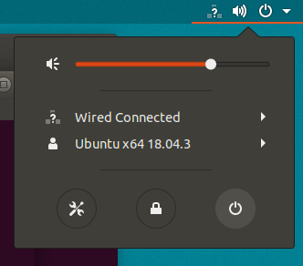
전원 끄기
shutdown –h now (끄기)
shutdown –r now (재부팅)

Slide 27
사용자 관리

Slide 28
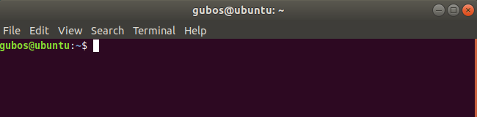


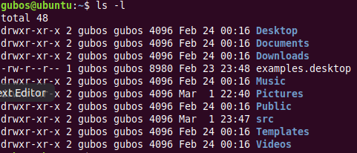
아이디 확인

Slide 29
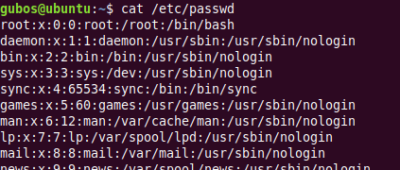



사용자 설정 파일
/etc/passwd
아이디:비밀번호:
사용자번호:그룹번호:
별칭:홈디렉토리:
쉘명령어
/etc/shadow
비밀번호를 암호화해 저장
* : 설정안됨

Slide 30
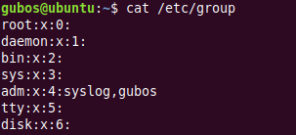

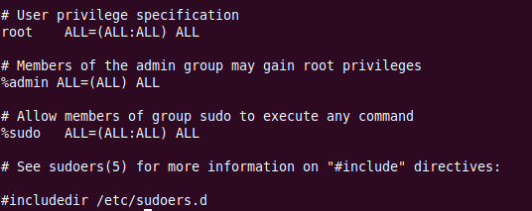
그룹 설정 파일
/etc/group
마지막 필드는 해당 그룹에 포함된 아이디
groups, id 명령으로 확인
/etc/sudoers
sudo 명령 사용권한 설정

Slide 31
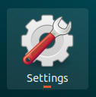
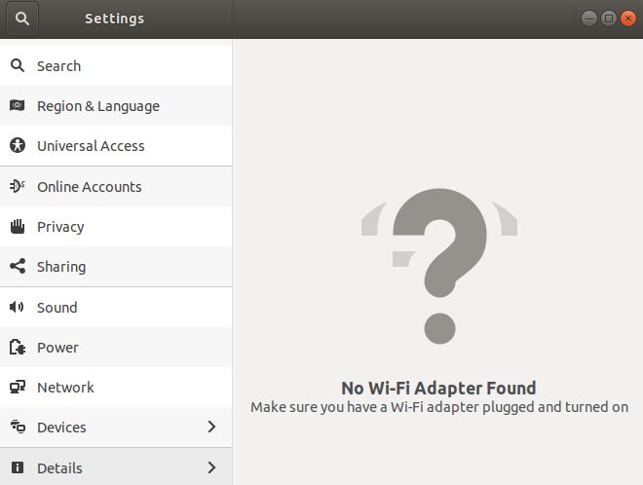
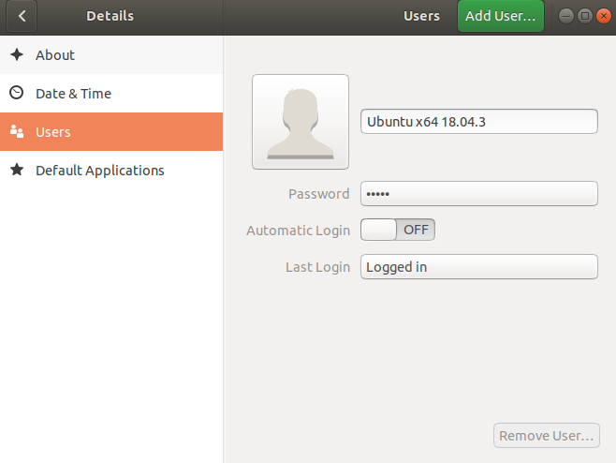
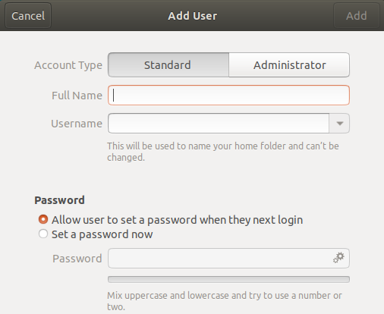
사용자 추가
useradd 명령
adduser 명령

Slide 32
비밀번호 설정
sudo passwd root
root 의 비밀번호는 초기에 설정되어 있지 않음
[사용자계정] passwd
자신의 비밀번호 변경
sudo passwd abc
abc 라는 사용자의 비밀번호 변경
su - abc
abc 라는 사용자로 로그인

Slide 33
사용자 수정
usermod
usermod –s /bin/gubos /bin/sh
userdel
userdel –r abc
userdel abc
find / -user abc –ls
find / -uid 1111 –ls
find / -nouser -ls

Slide 34
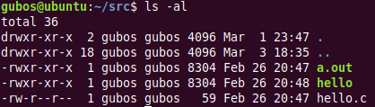

파일의 사용자
-rwxr-xr-x ➔ 파일종류(1)사용자권한(3)그룹권한(3)공용권한(3)
r : 읽기권한, w : 쓰기권한, x : 실행권한
디렉토리에서 x 는 들어갈수 있는 권한임
root 사용자는 모든 파일에 접근할 수 있다

Slide 35
디렉토리와 파일

Slide 36
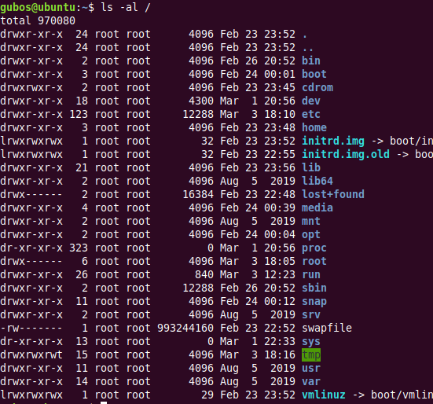
루트 디렉토리

Slide 37
디렉토리 설명
/bin : 기본 명령어
/boot : 리눅스 커널(OS)
/dev : 각종 컴퓨터 부속장비와의 연결점 (하드디스크, 모니터 등)
/etc : 시스템 설정파일
/home : 사용자 홈디렉토리
/lib : 시스템 라이브러리
/media, /mnt : 하드디스크, SD카드 등 디스크파일 마운트 지점
/proc : 시스템 실시간 정보 파일
/root : root 사용자 홈디렉토리
/sbin : 주요 시스템 명령어들
/tmp : 임시 작업공간 (재부팅시 삭제됨)
/usr : 각종 응용앱과 개발언어, 문서, 라이브러리 등 (/usr/bin, /usr/sbin)
/usr/local : 좀더 사용자 특화된 파일들
/var : 각종 앱이나 서버의 작업 공간

Slide 38
디렉토리 이동
cd (change directory)
cd ./src ➔ . 은 현재 디렉토리를 의미함
cd .. ➔ .. 은 앞 디렉토리
cd 또는 cd ~ ➔ 사용자 홈디렉토리로 이동
cd /usr/local/bin ➔ 절대경로
cd - ➔ - 는 이전 디렉토리
pwd ➔ 현재 디렉토리 확인
cd /root ➔ 에러
root 의 권한은 drwx------ 이다

Slide 39
디렉토리 생성/삭제
mkdir
mkdir tmp
mkdir ./tmp/1
rmdir tmp ➔ 에러 (파일이 있는 경우)
디렉토리 삭제
rm –rf tmp (r 옵션은 하위 디렉토리도 삭제)

Slide 40
파일 목록
ls 명령
ls *, ls a* ➔ * 는 모든 파일
ls a? ➔ ? 는 한 문자
ls [abc]* ➔ [ ] 는 그 중 한 문자
ls /usr/local ➔ 해당 디렉토리의 파일 목록
ls –al | grep ‘^d’ ➔ 디렉토리만 출력
ls –d /tmp ➔ 해당 디렉토리 정보만 출력
ls 옵션
-a
-l
-F
\ls ➔ 모든 옵션 제외

Slide 41
리다이렉션
표준 입출력
표준 입력 (0)
표준 출력 (1)
표준 에러 (2)
리다이렉션
표준 입출력을 파일로 사용
echo “Hello, linux!” > hello.txt
echo “Bye~” >> hello.txt
mail gubos < cat hello.txt
lss 2> log.txt
find /etc –name python –print 2>&1 grep –v “denied”
ls | sort –r > ls.txt ➔ | 는 출력을 입력으로 보낸다

Slide 42
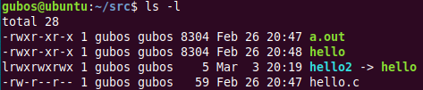
파일 복사/생성
cp 명령
cp a.txt b.txt
cp a.txt ~/tmp
cp a* /tmp
cp –r tmp tmp2 ➔ -r 은 하위 디렉토리 포함
rm –rf tmp2
touch
touch ~/tmp/test.txt ➔ 빈 파일 생성
ln 명령 (심볼릭 링크)
ln –s hello hello2 ➔ 단축파일명 생성

Slide 43
텍스트파일 출력
명령어 종류
cat
more
less ➔ more 기능 확장 (화살표키 적용됨)
tail ➔ 끝부분 출력
화면 이동
스페이스 ➔ 아래 페이지
b ➔ 윗 페이지
엔터 ➔ 다음줄
q ➔ 종료
응용 예제
cat .bashrc | more
ls –al /bin | more

Slide 44
파일 권한 변경
chmod 명령
-rwxrwxrwx 에서 r은 4, w는 2, x는 1에 해당
chmod 0421 a.txt ➔ -r---w---x
chmod 0660 ➔ -rw-rw----
chmod a+x a.txt ➔ 모든 x 를 추가 (a:모두, u:사용자, g:그룹, o:공용)
chown (파일 소유자 변경)
chown dooly hello.c
chown dooly:dooly hello.c
file ➔ 파일 정보 출력

Slide 45
파일 이동/삭제
mv 명령
mv a.txt b.txt ➔ 이름 변경
mv a.txt /tmp ➔ 이동
mv a.txt /tmp/b.txt ➔ 이동 및 이름변경
mv src src2 ➔ 디렉토리 이름 변경
mv src /tmp ➔ 디렉토리 이동
mv a.txt ~/ ➔ ~/a.txt 가 있으면 덮어씀 mv –i a.txt ~/ ➔ 덮어쓸지 확인
주의!! mv 명령은 예기치 않게 파일을 지워버릴수 있다
rm 명령

Slide 46
파일 찾기
find 명령
지정한 디렉토리의 하위디렉토리도 찾음
find . –name hello –print
find /usr/bin –name “python*” –print
find /usr/bin –name “python*” –ls
find /usr/bin –size +1M –print
find /tmp –user gubos –print 2> /dev/null (에러를 출력하지 않음)
find ~ ! –user gubos –print ➔ 아닌것을 검색
명령어 찾기
which
whereis
locate
apropos

Slide 47

명령어 경로
PATH 환경변수
/usr/local/sbin 부터 찾기 시작한다
PATH=“.:$PATH” ➔ 현재 디렉토리를 포함
환경변수 설정파일
~/.bashrc
~/.profile
/etc/profile, /etc/profile.d/*
/etc/bash.bashrc 등

Slide 48
명령어 히스토리
위/아래 화살표 ➔ 이전/다음 명령 출력
history ➔ 이전 명령들 출력
!! ➔ 이전 명령 실행
!111 ➔ history 의 명령번호 활용
!ls ➔ 최근 ls 명령 실행

Slide 49
기타 명령어 처리
cat /etc/passwd | sort | more
여러 명령어들을 | 으로 묶음
이전 명령의 출력이 다음 명령의 입력이 됨
ls .; ls ~; cat .bashrc
; 를 사용하면 여러 명령어들을 차례로 실행
gedit .bashrc &
백그라운드 실행 (바로 리턴됨)

Slide 50
텍스트파일에서 찾기
grep 명령
라인 단위로 찾는다
grep “ls” .bashrc
man –k open | grep “^open “
grep –e ls –e alias .bashrc
패턴에 정규표현식 사용
^: 라인시작, $: 라인끝
[abcd] 또는 [a-d]
*, ?, +, ., {3}

Slide 51
man 명령
예제
man ls
man sqrt
man 2 open ➔ 2 는 섹션번호
man –k open ➔ 모든 명령 목록
섹션
1 : user commands
2 : system calls
3 : C library functions
4 : devices and special files
5 : file formats and conventions
6 : games
7 : Miscellaneous
8 : system administration tools and daemons

Slide 52
쉘(shell) 다루기

Slide 53
쉘(shell) 개념
리눅스 실행 절차
리눅스는 전원을 켜면 부트로더가 부팅 설정파일을 읽어들여 커널과 각종 프로세스를 실행한다
이후 사용자가 로그인 할 수 있도록 키보드와 모니터를 연동한 화면을 띄워준다
사용자가 아이디와 패스워드로 정상적으로 로그인하면 /etc/passwd 파일에 설정된 사용자 지정 쉘을 띄워준다
* 리눅스의 기본 쉘은 /bin/bash 이다
쉘의 역할
사용자와 관련된 초기 설정 작업을 수행한다
사용자의 키보드로 부터 입력값을 받는다
사용자의 입력을 처리하고 결과를 화면에 출력해 준다
리눅스에서는 사용자의 모든 작업이 쉘을 중계하여 이루어진다

Slide 54
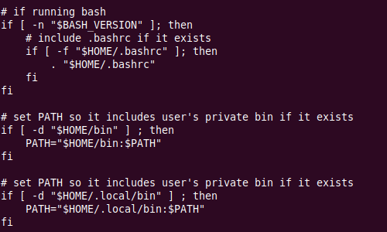
bash 실행절차
~/.profile
~/.bashrc
사용자
작업
~/.bash_logout

Slide 55
~/.bashrc 파일
프롬프터 설정
PS1=‘[\u@\h:\w]$ ‘
복잡한 문법들은 color 출력이 가능한지를 체크하는 것임
alias 정의
ls, ll, la
grep 등
실행경로 설정 (PATH)

Slide 56
환경변수와 alias
환경변수
PS1=‘[\u@\h:\w]$ ‘
PS1, PATH, SHELL, HOME, HOSTNAME, LANG 등
“env” 명령으로 목록 확인
“echo $SHELL” 로 변수값 확인
“export $PATH” ➔ export 는 하위 프로세스에서도 해당 환경변수가 정의되도록 함
alias (명령의 축약어)
alias ll=‘ls –color=auto –alF’
alias rm=‘rm –f’
unalias rm
alias 로 목록 확인

Slide 57
기타 기능
터미널에서 copy&paste
마우스로 영역 지정후 → 마우스중간키
echo ‘$PS1’ 과 echo “$PS1” 의 차이
MYCOM=`uname –n`
LINES=$(/bin/ls | wc –l)

Slide 58
쉘 실행파일 만들기
“vi shtest” 로 텍스트파일 생성
첫줄 ➔ “#!/bin/bash”
# 뒷부분은 주석
chmod +x shtest ➔ 실행파일로 만듬
“./shtest” 로 실행
현재 디렉토리가 PATH 에 잡혀있지 않기 때문
. 은 현재 디렉토리를 의미
PATH=“.:$PATH” 로 설정하면 “shtest” 로 실행 가능

Slide 59
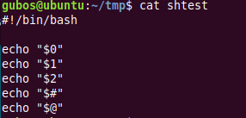
쉘파일 인자
“./shtest a b c” 를 실행할 때
$0 ➔ “./shtest”
$1 ➔ “a”, $2 ➔ “b”
$# ➔ 3, $@ ➔ “a b c”

Slide 60
쉘 제어문
if 문
case 문
MSG=“1”
if [ $MSG = “1” ] ; then
echo “MSG is $MSG”
elif [ $MSG = “2” ] ; then
echo “MSG is two”
else
echo “MSG is not good”
fi
case `date +%a` in
“Mon”)
echo “Monday”
;;
“Tue | “Thu”)
echo “Tuesday or Thursday”
;;
*)
echo “nonsense”
;;
esac

Slide 61
조건식
종류 (linux bible 161쪽)
[ -e /bin/mysql ] 파일이 있으면 참
[ -d /bin ] ➔ 디렉토리이면 참
[ -x /bin/ls ] ➔ 실행파일이면 참
[ -n “abc” ] ➔ 빈스트링이 아니면 참 (-z)
[ expr1 –a expr2 ] ➔ -o, -eq, -ne, =, !=, -ge, -gt, -le, -lt
명령 실행 연결
[ -d “~/src” ] || mkdir “~/src”
[ -d “~/src” ] && touch ~/src/test.c

Slide 62
유용한 기능
grep
env | grep ^P
ls –al | grep ^d
cut
grep /home /etc/passwd | cut –d’:’ –f6 – ➔ 표준입력에서 읽어 구분자가 ‘:’ 인 여섯번째 칼럼
tr
echo “I am Tom” | tr [:blank:] [_]
sed
sed ‘s/My/His/g’ hello.c > hello2.c
sort
ls –l | sort –r –k 5,5n ➔ 5번째 칼럼을 키로 내림차순 정렬 (n은 숫자화)

Slide 63
vi 문서편집기

Slide 64
vi 는?
vi 는 리눅스의 터미널 기반 대표적인 문서편집기이다
예전에는 윈도우가 아니라 터미널(콘솔) 화면만 있었기 때문에 마우스를 사용하지 않고 키보드 만으로 문서를 편집하였다
vi 를 사용하면 마우스를 잡지 않고도 텍스트 파일을 다룰수 있다
대부분의 리눅스 개발자나 운영자는 vi 만 사용한다
주요 사용법
[ESC키] ➔ 문서편집 모드에서 명령모드로 전환
‘a’ 또는 ‘i’ ➔ 명령모드에서 편집모드로 전환
‘x’ ➔ 한문자 삭제
‘o’ ➔ 아래줄 추가, ‘dd’ ➔ 한줄 삭제
‘:q’ ➔ 저장하지 않고 종료, ‘:wq’ ➔ 저장하고 종료
jkli ➔ 왼쪽/아래/오른쪽/위
ctrl-f, ctrl-b, :1, G ➔ 뒷페이지, 앞페이지, 첫줄, 끝줄
/검색어, n ➔ 검색위치, 다음위치
‘yy’ ➔ 한줄 복사, ‘p’ ➔ 붙이기

Slide 65
시스템 관리

Slide 66
ps 명령
실행중인 프로세스 목록 출력
ps u ➔ 현재 터미널의 프로세스
ps ux ➔ 현재 사용자의 프로세스
ps aux ➔ 모든 프로세스
ps –ef ➔ 모든 프로세스

Slide 67
기타 프로세스 명령
top
CPU 와 메모리 사용현황 출력
vmstat ➔ 상세 정보
백그라운드 프로세스
gedit memo.txt &
jobs
프로세스 강제 종료
kill -9 [PID] (kill –SIGKILL [PID])
free
메모리 사용현황 출력

Slide 68
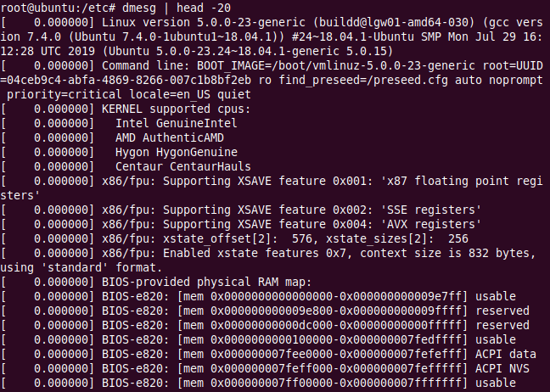
부팅 메시지 확인
dmesg

Slide 69
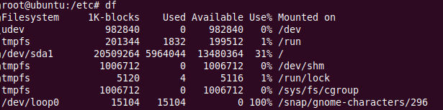
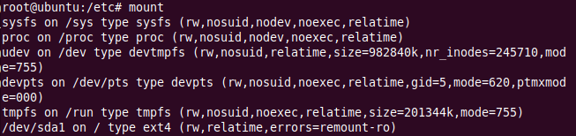
파일시스템 관리
df ➔ 파일시스템 목록
mount ➔ 마운트 목록
du – k –max-depth=1 /home ➔ 하위 디렉토리 사용량

Slide 70
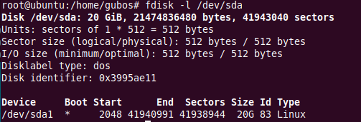
(계속)
fdisk ➔ 하드디스크 파티션
ext4 ➔ 리눅스 기본 파일시스템 타입
윈도우 : vfat, ntfs(신규)
기타 명령
mount
fdisk
mkfs

Slide 71
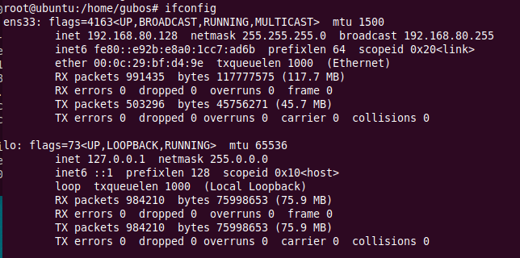
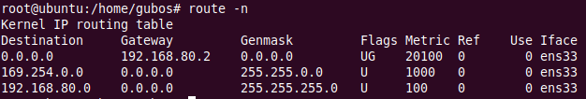
네트워크 관리
ifconfig ➔ 랜카드와 IP주소 확인
route –n ➔ 게이트웨이 주소 확인

Slide 72
(계속)
ping google.com
인터넷 연결 확인
기타
netstat –i, netstat –t, netstat –ta (통계, 연결, 모든연결)
traceroute
hostname
dnsdomainname

Slide 73
패키지 관리
apt-cache
apt-cache search “extended attributes”
apt-cache show attr
apt-get
apt-get install attr
apt-get remove attr
apt-get –purge remove attr (설정파일도 삭제)
apt-get update (정보를 현행화, /etc/apt/sources.list)
apt-get upgrade (업그레이드 표시/실행)

Slide 74


부팅 프로세스
init 데몬 (이전 리눅스)
systemd (최근 우분투)
/lib/systemd/system
/etc/systemd/system

Slide 75
개발환경

Slide 76
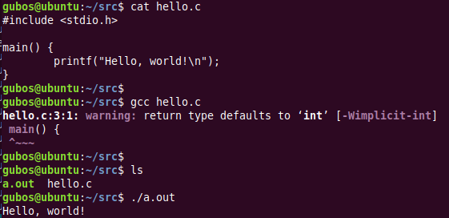
gcc 설치
설치 절차
sudo apt update
sudo apt install build-essential
sudo apt-get install manpages-dev
gcc --version ➔ 7.4.0

Slide 77
gcc 컴파일
컴파일 방법
gcc hello.c ➔ a.out
gcc –o hello hello.c ➔ hello
gcc –c hello.c ➔ hello.o
gcc –o hello2 hello.o ➔ hello2
관련 디렉토리
/usr/include ➔ 헤더 파일
/usr/lib ➔ 시스템 라이브러리
man 페이지
apropos open, man –k open
man 2 open, man 3 abs

Slide 78
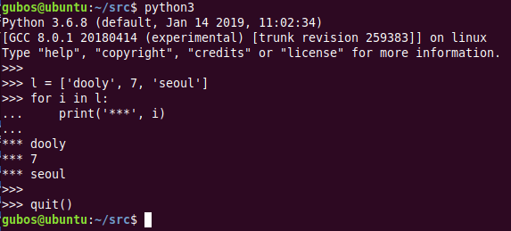
python
python3 가 설치되어 있음
/usr/bin/python3

Slide 79
기타 기능

Slide 80
참고
tar, gzip
wget, curl
ssh, ftp, sftp
date, cal
cat > 1.txt ➔ 종료는 ctrl-d
uname –a : 시스템 정보 출력
awk, expand, unexpand, fold, split
이미지 변환 : convert (identify: 정보출력)
ubuntu linux toolbox 6장
사이트
linuxcommand.org
www.tdlp.org

